Slide 1
«Зачетная система подготовки учащихся к выпускному экзамену по математике в форме ГИА»
Учитель математики
ГБОУ СОШ № 251
Громова Светлана Михайловна

Slide 2
Цели вебинара:
Рассказать о системе подготовки к ГИА по математике;
Осветить все плюсы и минусы данной системы;
Узнать мнение учителей о зачетной системе;
Ответить на вопросы по данной теме.

Slide 3
Структура зачетной системы
1. Тематические тестовые задания, основанные на спецификации ГИА, которые служит «допуском к зачету».
2. Тестовые задания, которые являются заданиями зачета.

Slide 4
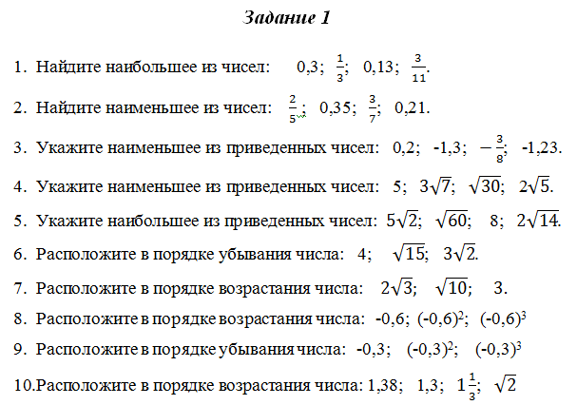
Пример тематического листа

Slide 5
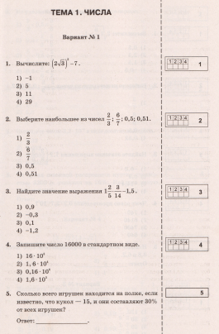
Пример тематического теста
из сборника

Slide 6
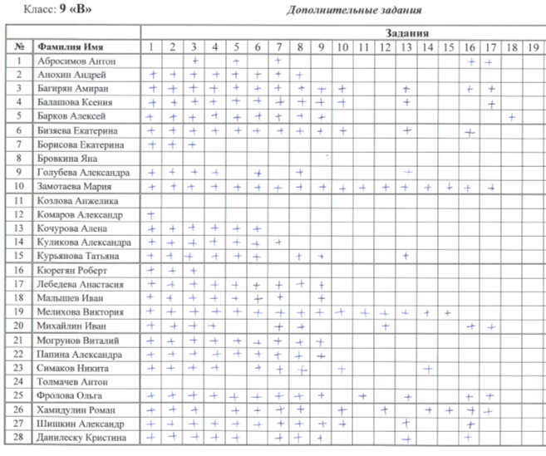
Таблица сдачи тематических листов

Slide 7
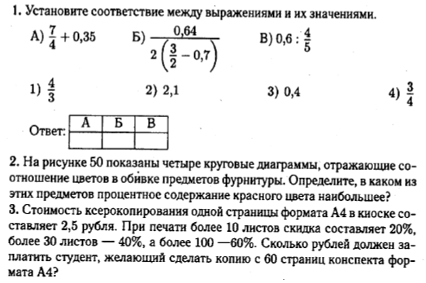
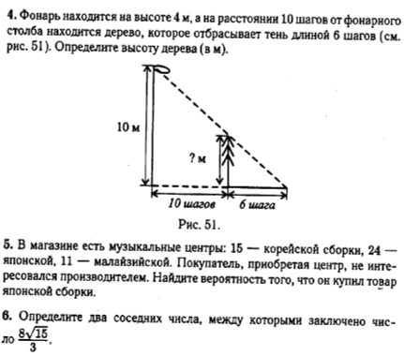
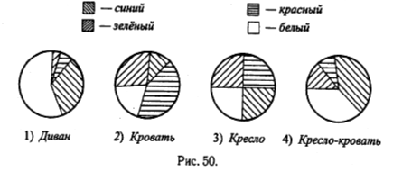
Пример зачетного листа

Slide 8
Обязательно
стоит определить перед зачетом:
Количество заданий,
которые необходимо выполнить без ошибок.
2. Время, за которое должно быть
выполнено задание
3. Количество возможных попыток
сдачи зачетной части.

Slide 9
Положительные стороны
зачетной системы:
1 . Мотивированность учащихся
(приучение к зачетной системе, которая существует
в ВУЗах, колледжах, училищах )
2. Понимание учащимися того, что им надо делать
на определенном этапе
3. Системность
4. Отработка всех тем, входящих в экзамен
5. Выявление наименее усвоенных тем
6. Выявление учащихся, у которых малы шансы сдать ГИА

